Slide 1

Širší rodina
VY_32_INOVACE_3A_12
Číslo projektu: CZ.1.07/1.4.00/21.1101
Sada 3A
Člověk a jeho svět
MŠ, ZŠ a PrŠ Trhové Sviny

Slide 2
Identifikátor materiálu: III/2 Inovace a zkvalitnění výuky prostřednictvím ICT, 12
Anotace | Žáci procvičují učivo: Širší rodina Úvodní tři pracovní listy jsou určeny k opakování učiva – členů rodiny. V další části žáci členy rodiny přesouvají do rámečku. Pod správnou odpovědí se skrývá smajlík. Za dokončený úkol si žáci mohou pustit „potlesk“ Dalším úkolem je správně pojmenovat a přiřadit členy rodiny. Za dokončený úkol si žáci mohou pustit „potlesk“ Následně žáci pojmenovávají společné činnosti rodiny podle obrázků. Z posledního listu učitel čte činnosti a žáci určenou činnost doplňují do vět. Za dokončený úkol si žáci mohou pustit „potlesk“
Autor Období vytvoření materiálu | Mgr. M. Fixová duben 2012
Speciální vzdělávací potřeby | ADHD, dyslexie, dysgrafie, dyskalkulie, Autismus, MP
Vzdělávací oblast Vzdělávací obor | Člověk a jeho svět Člověk a jeho svět
Druh učebního materiálu | Interaktivní DUM
Druh interaktivity | Využití interaktivní tabule a práce s PC
Cílová skupina | Žák - se středně těžkým mentálním postižením
Stupeň a typ vzdělávání | Základní škola speciální – 1. stupeň
Typická věková skupina | 6 – 11 let/ 1. – 6. ročník

Slide 3


rodiče
RODINA
děti

Slide 4




RODIČE
DĚTI
MÁMA
TÁTA
SYN
DCERA

Slide 5
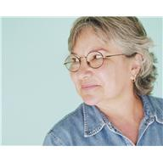

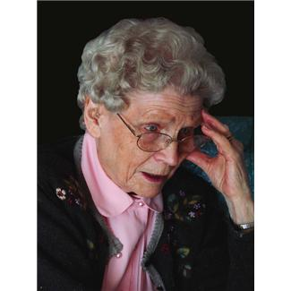
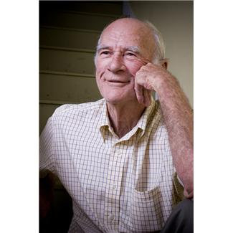
I máma a táta mají maminku a tatínka.
Jsou to naše babičky a dědové.
babička
děda
babička
děda
táta
máma

Slide 6

Kdo patří do rodiny? Přesuň do rámečku.
máma
kamarád
babička
syn
dcera
táta
řidič
děda

Slide 7
Doplň správně věty:
rodiče.
Tatínek naší mámy je náš
babička.
Máma a táta jsou
děti.
Maminka naší mámy je naše
Syn a dcera jsou
děda.

Slide 8
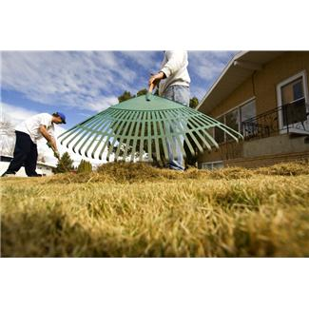
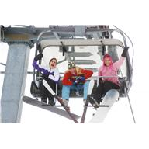
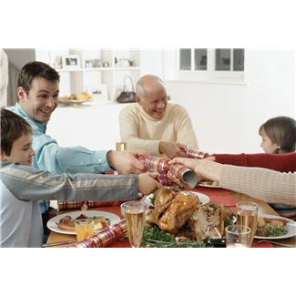
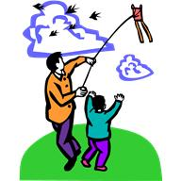
Co může dělat rodina společně?
JEZDIT NA VÝLETY
PRACOVAT NA ZAHRADĚ
SPORTOVAT
OSLAVOVAT
POUŠTĚT DRAKA

Slide 9
Co může dělat rodina společně?
Rodina společně
oslavuje.
Rodina společně
sportuje.
Rodina společně
jezdí na výlety.
Rodina společně
pouští draka.
Rodina společně
pracuje na zahradě.

Slide 10
Zdroje
http://office.microsoft.com/klipart

